Slide 1





Fotos
Inéditas del
Pasado

Slide 2
fotos del pasado que pocas personas conocen y que muestran otra cara de la historia

Slide 3

Realmente me encantaría que alguien inventara una máquina del tiempo, sería lo máximo poder viajar al pasado y ser testigo de esos momentos de la historia en que se forjó el destino de la humanidad y así, en vez de leer sobre historia, poderla vivir.
Pero como desafortunadamente no podemos hacer eso, la única opción que nos queda es mirar el registro fotográfico y así poder reconstruir a partir de imágenes esos momentos del pasado. Por algo el dicho reza que una fotografía dice más que mil palabras.
Hemos recopilado para ti un conjunto de imágenes poco conocidas que muestran un lado diferente de figuras y acontecimientos trascendentales de la humanidad, y que seguro no verás en un libro de historia tradicional.

Slide 4
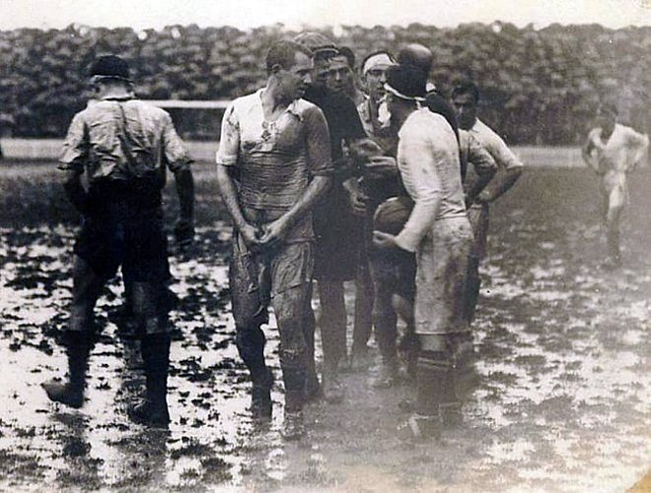
El primer partido
Real Madrid – Barcelona, 1929

Slide 5
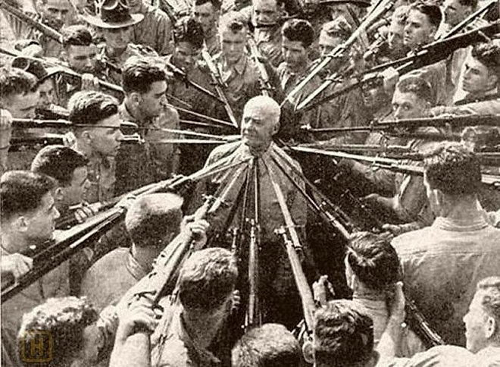
Coronel Anthony Joseph Drexel Biddle, en el Cuerpo de Marines de EE.UU., 1943
Conocido por mandar a su tropa a intentar matarlo y siempre salir victorioso.

Slide 6
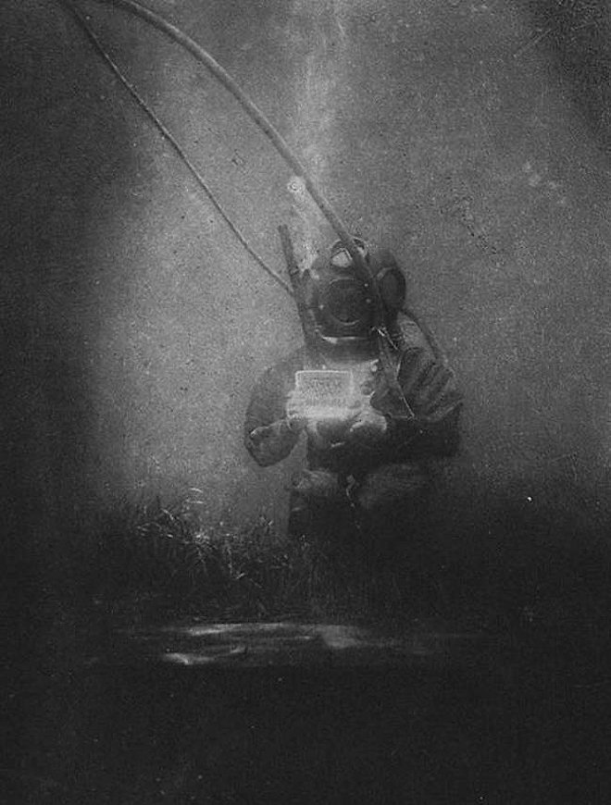
La primera fotografía submarina de la historia, 1883

Slide 7
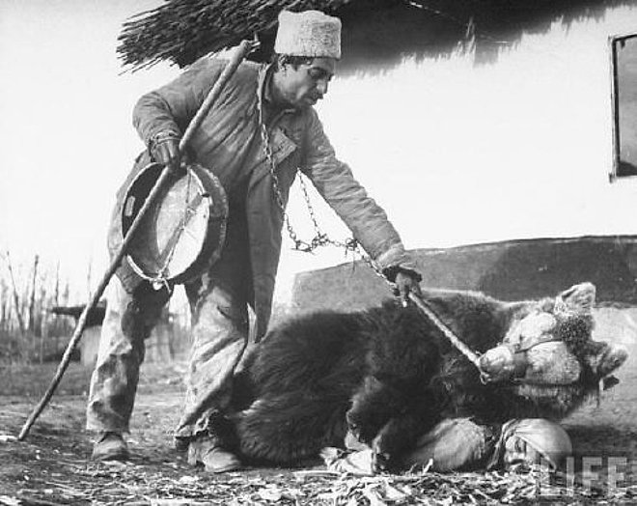
Rumanía, 1946. Tratamiento para el dolor de espalda… ¡con
un oso!

Slide 8
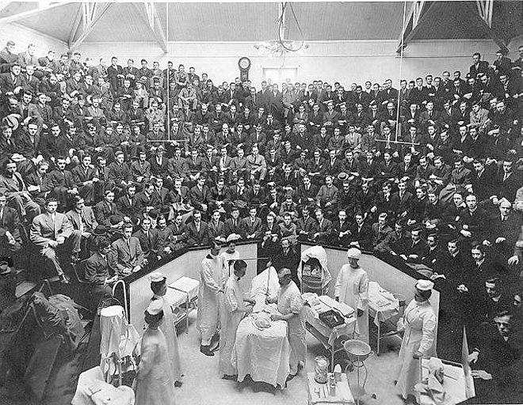
En la escuela de Medicina, 1910

Slide 9
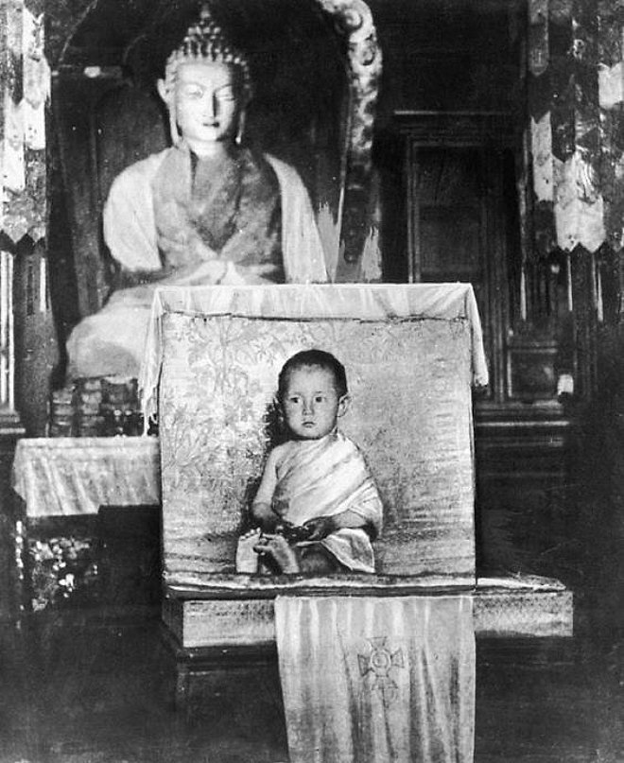
El Dalai Lama, a sus tiernos dos años de edad (1937)

Slide 10
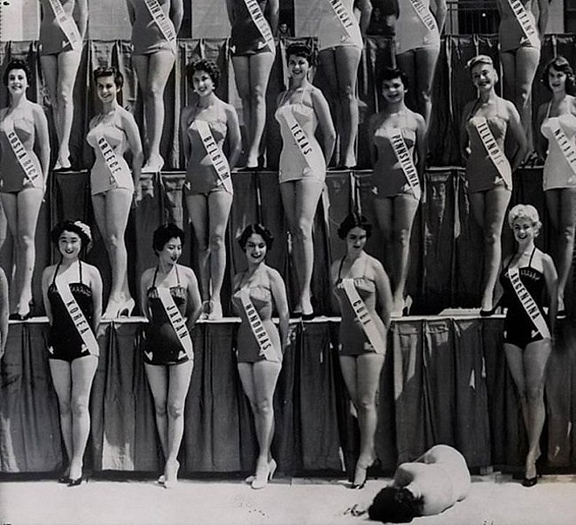
Desvanecimiento de Miss Nueva Zelanda, durante el concurso de “Miss Universo” en 1954

Slide 11
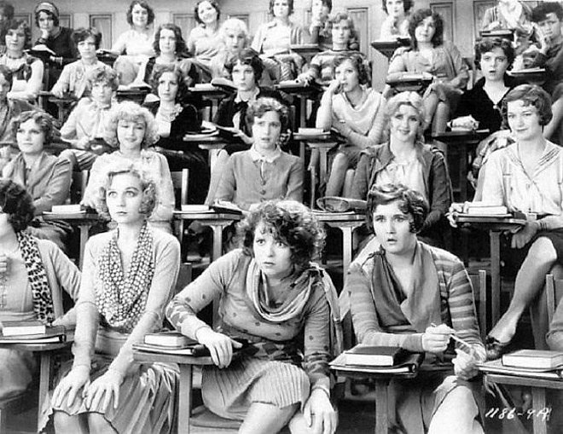
Allá por 1929, en la clase de Educación Sexual

Slide 12
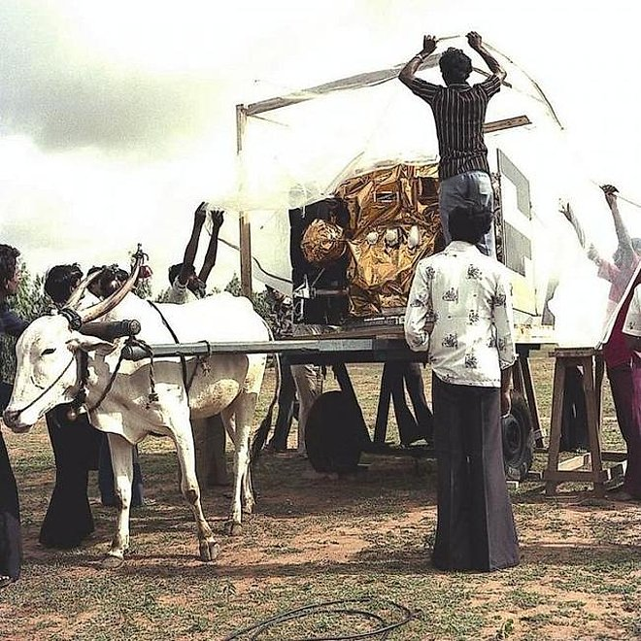
“El Apple”, el primer satélite de la India que se transportó manualmente hasta el cohete que lo envió al espacio.

Slide 13
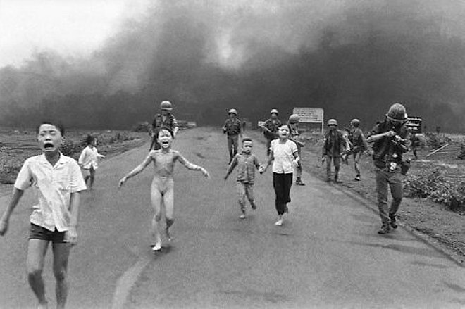
1972, “Niña del napalm”
El momento en que se había lanzado una bomba de napalm en Trang Bang. La gente corría del fuego y esta niña terminó desnuda tras arrancarse toda su ropa, que se encontraba en llamas.

Slide 14
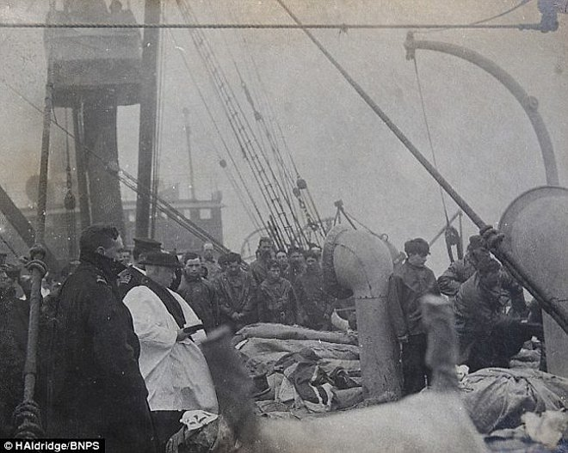
Un sacerdote orando por las víctimas apiladas en un bote del Titanic (1912)

Slide 15
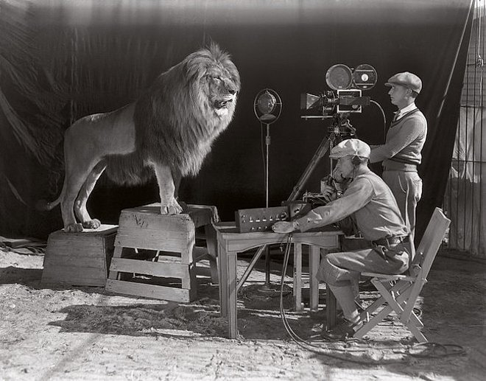
Filmación de los créditos de apertura de la MGM (1928)

Slide 16
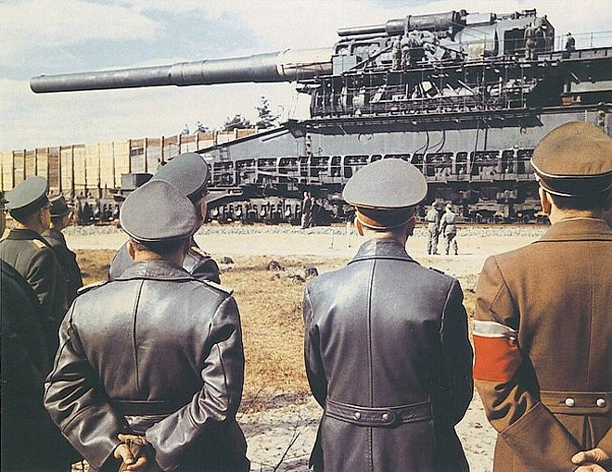
Hitler y Speer, hipnotizados por el Schwerer Gustav, una de las piezas de artillería más grandes usadas en Combate (1941)

Slide 17
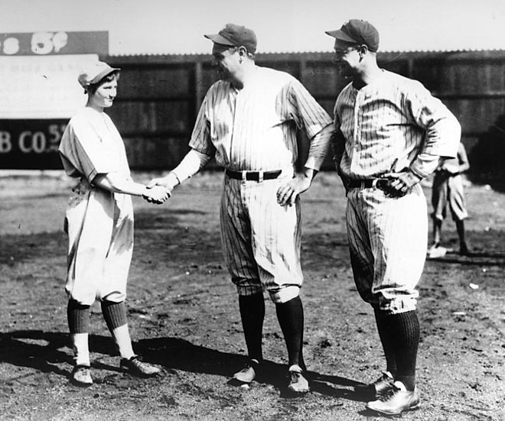
La única mujer en la historia que le dio 3 strikes a Babe Ruth y Lou Gehrig. ¡Viva Jackie Mitchell! (1931)

Slide 18
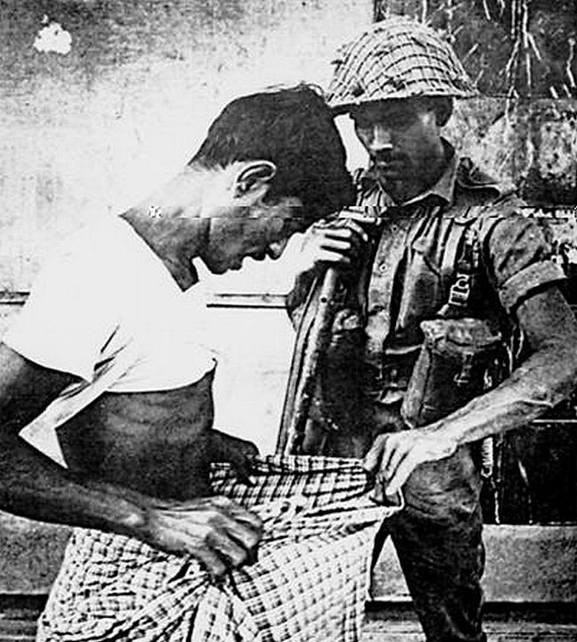
La circuncisión fue utilizada por los soldados paquistaníes para identificar a los hindúes durante la Guerra de Independencia de Bangladesh (1971)

Slide 19
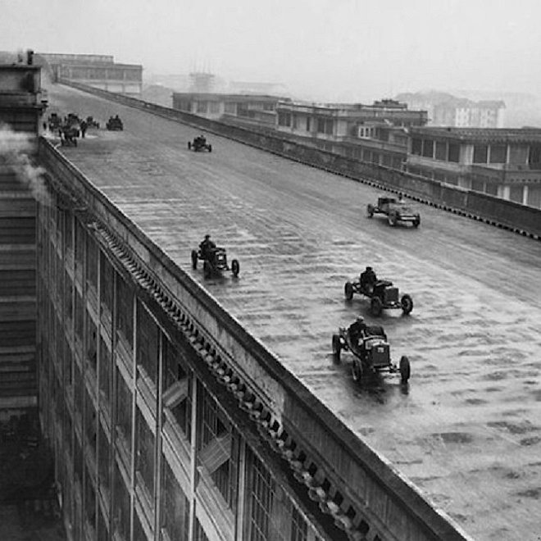
Carreras de coches en el techo de la fábrica de Fiat, en Turín, Italia (1923)

Slide 20
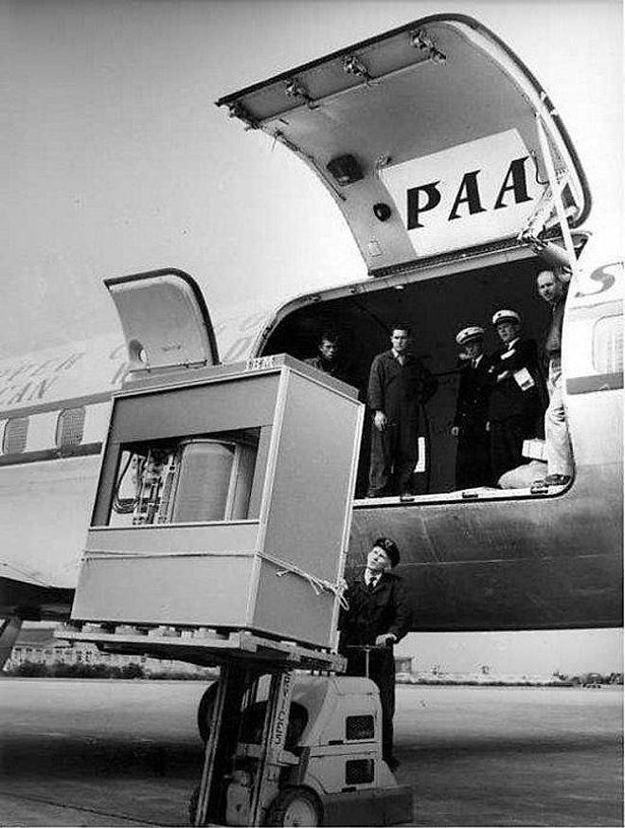
En 1956, se necesitaba un avión PanAm para transportar un disco duro de 5 MB

Slide 21
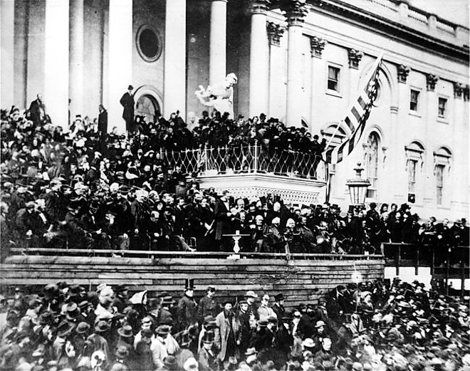
La única foto conocida del segundo discurso inaugural de Abraham Lincoln. Se puede ver a John Wilkes Booth, en el centro de la fila de la plataforma superior (4 de marzo de 1865)

Slide 22
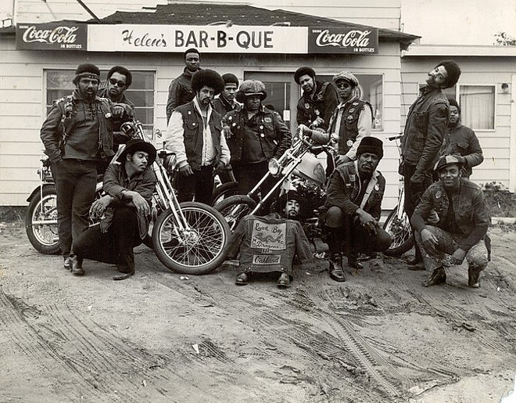
El primer club de motociclistas negros, en 1960, en Oakland California: los Dragones de East Bay

Slide 23
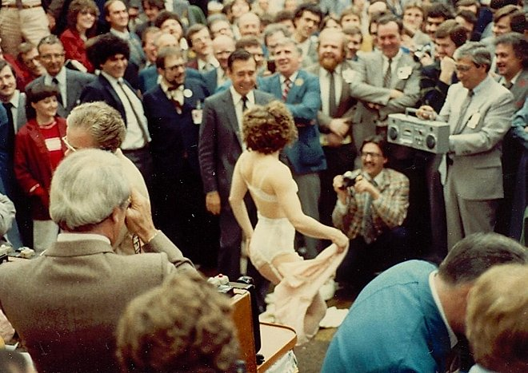
Como en la película, una stripper entretiene a algunos empleados de una compañía en Wall Street

Slide 24
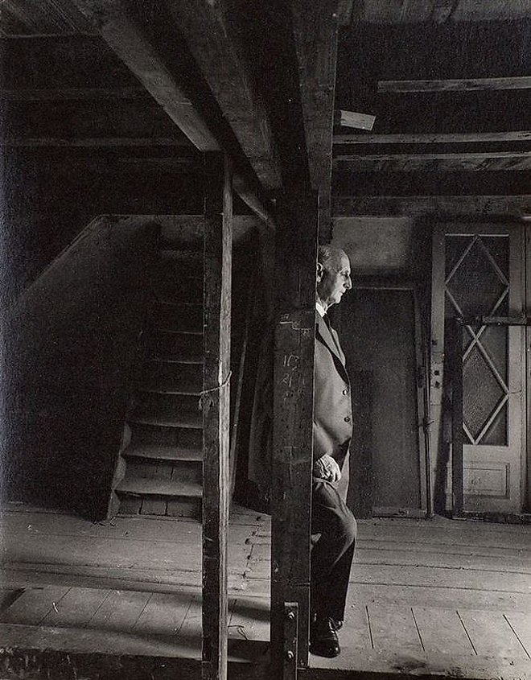
El padre de Ana Frank, Otto, visitó el ático donde se escondió de los nazis.
Fue el único sobreviviente (1960)

Slide 25
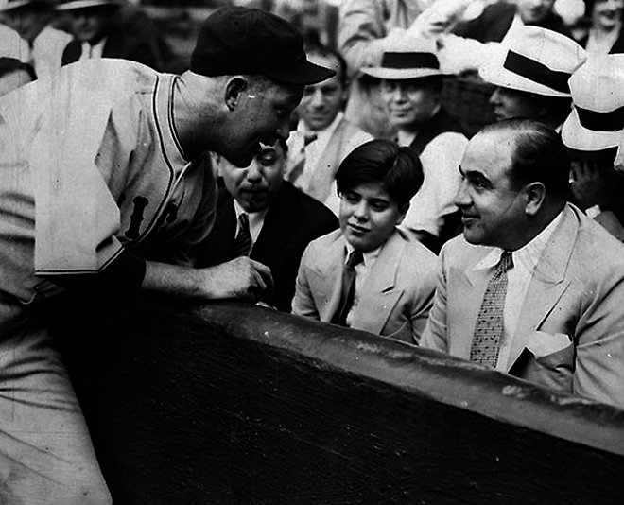
Gabby Hartnett firma una pelota de béisbol para el hijo de Al Capone (1931)

Slide 26
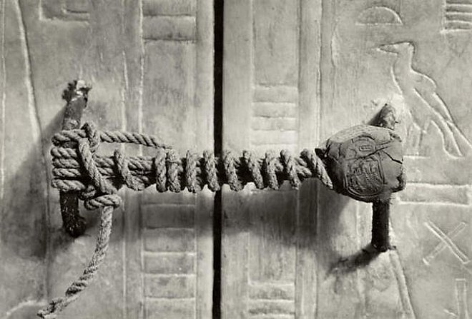
El sello de la tumba de Tutankamón, sin haber sido tocado durante más de 3000 años (1922)

Slide 27
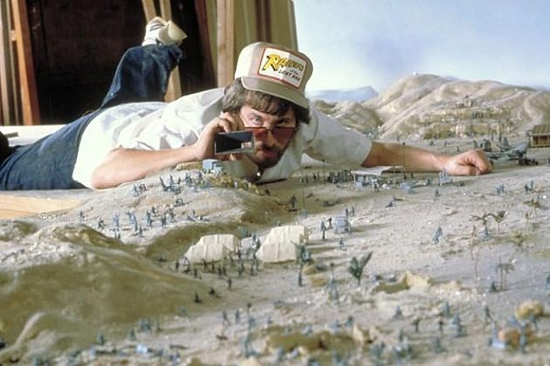
El escenario de película de Indiana Jones – sin CGI en aquel entonces

Slide 28
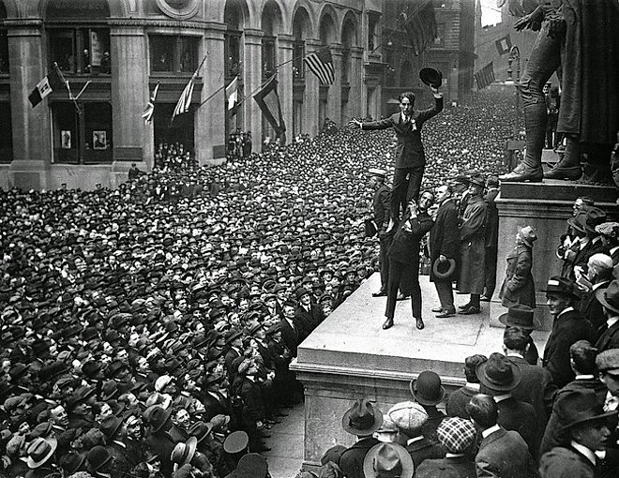
Para promover los lazos de libertad, Douglas Fairbanks Jr. sostiene a Charlie Chaplin, en Wall Street en 1918

Slide 29
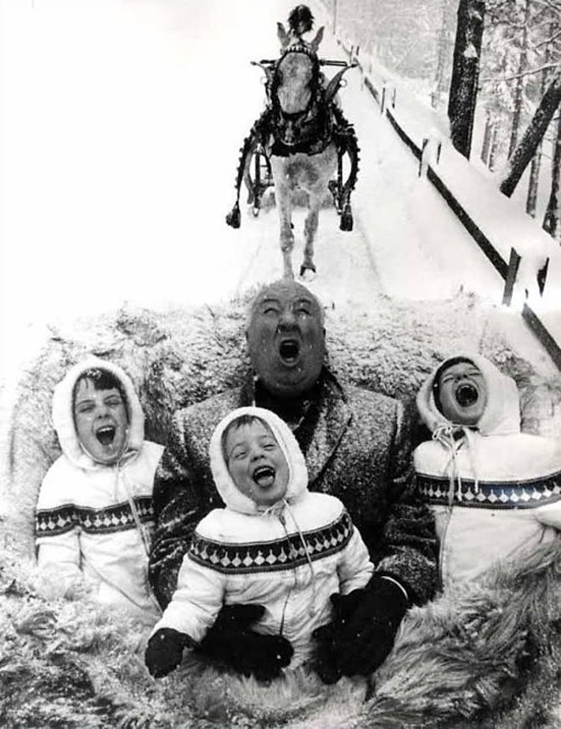
Frío y feliz: Alfred Hitchcock con sus nietos disfrutando de la nieve (1960)

Slide 30
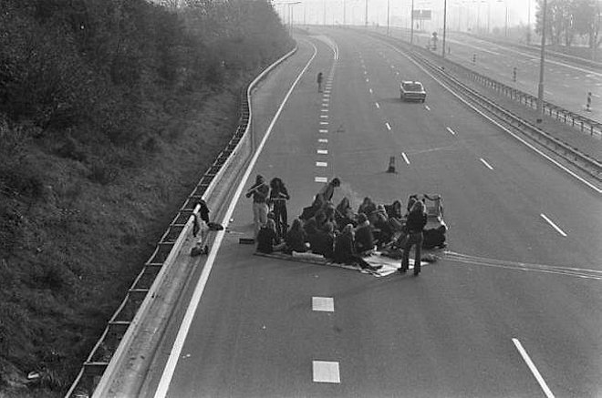
Durante unos meses en 1973, la Organización de Países Productores y Exportadores de Petróleo (OPEP) decidió no vender más petróleo a una lista de países que incluía a los Estados Unidos. Durante el pico de la crisis las carreteras estaban tan desiertas, que las personas organizaban fiestas y picnics allí.

Slide 31
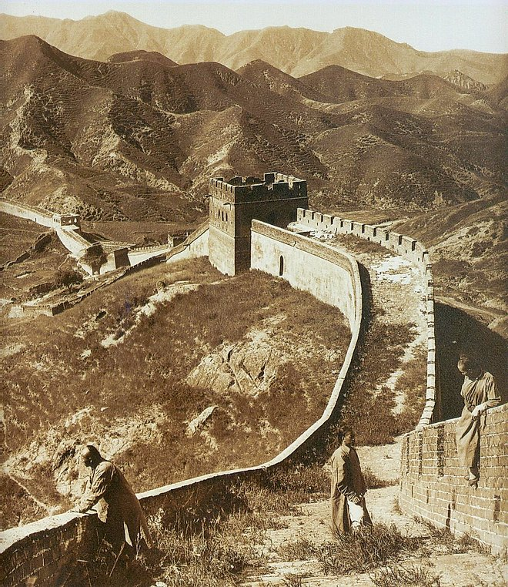
La Gran Muralla china antes de la restauración, 1912

Slide 32
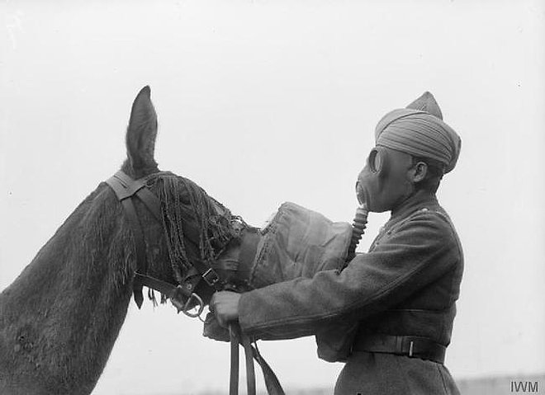
Un soldado Sikh le coloca una máscara de gas a su mula, 1940

Slide 33
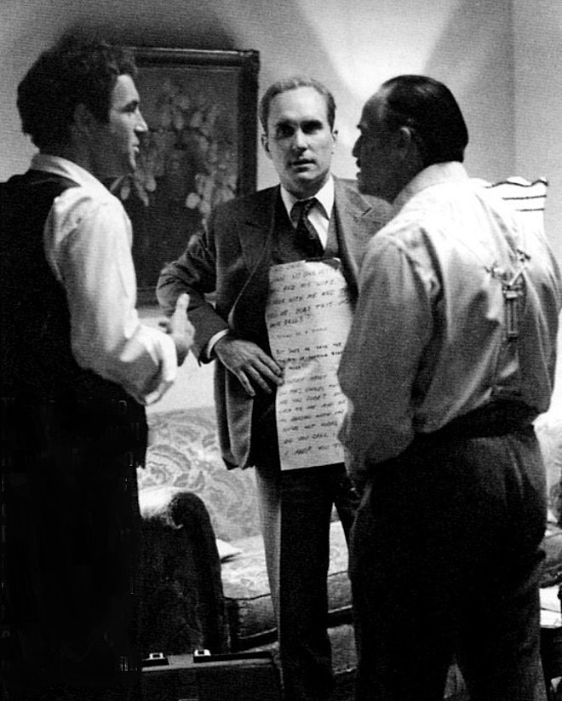
Detrás de las escenas de “El Padrino”, 1972

Slide 34
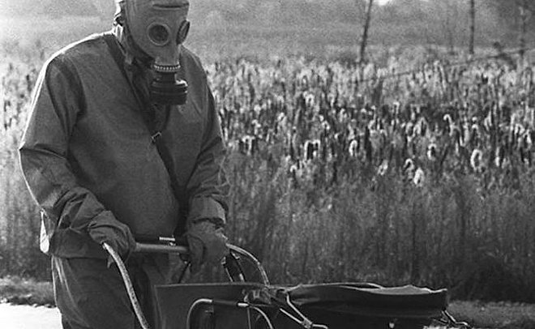
Esta fotografía parece una imagen sacada de una película de terror, pero refleja un horror de la vida real. En las operaciones de limpieza después del desastre de la planta nuclear de Chernobyl, un trabajador que se encontraba midiendo los niveles de radiación, halló un bebé que había sido abandonado y aún se encontraba con vida

Slide 35
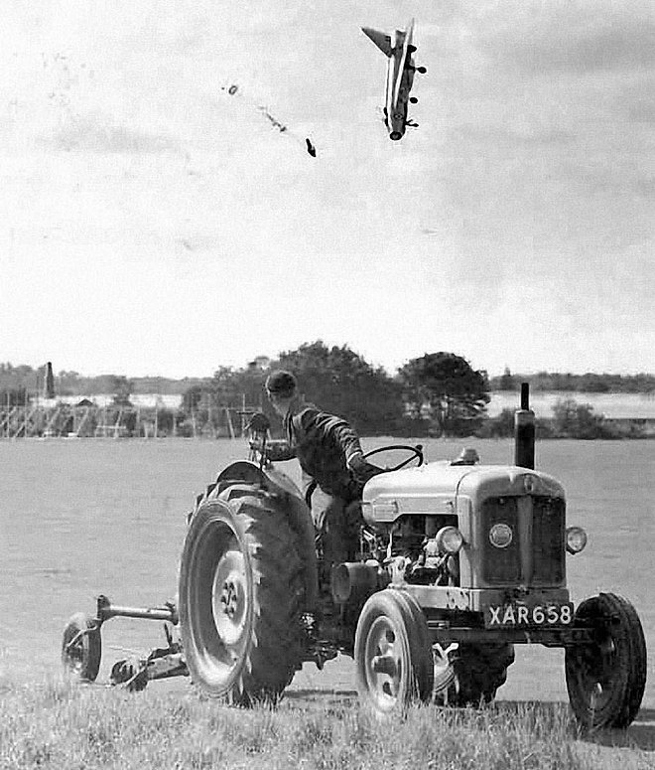
El piloto de pruebas George Aird escapa justo antes de que su avión prototipo se estrelle, 1962

Slide 36
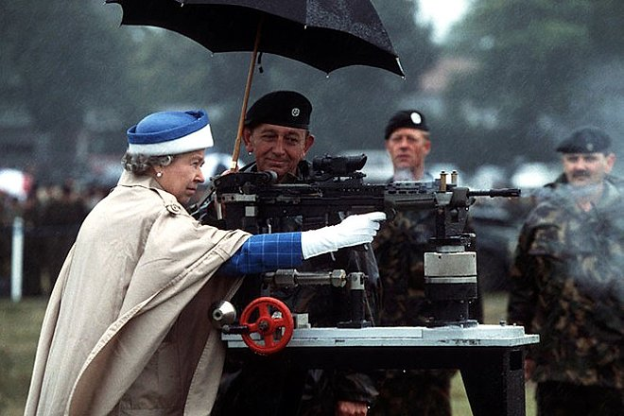
La Reina Isabel prueba un fusil de combate británico L85,1993

Slide 37
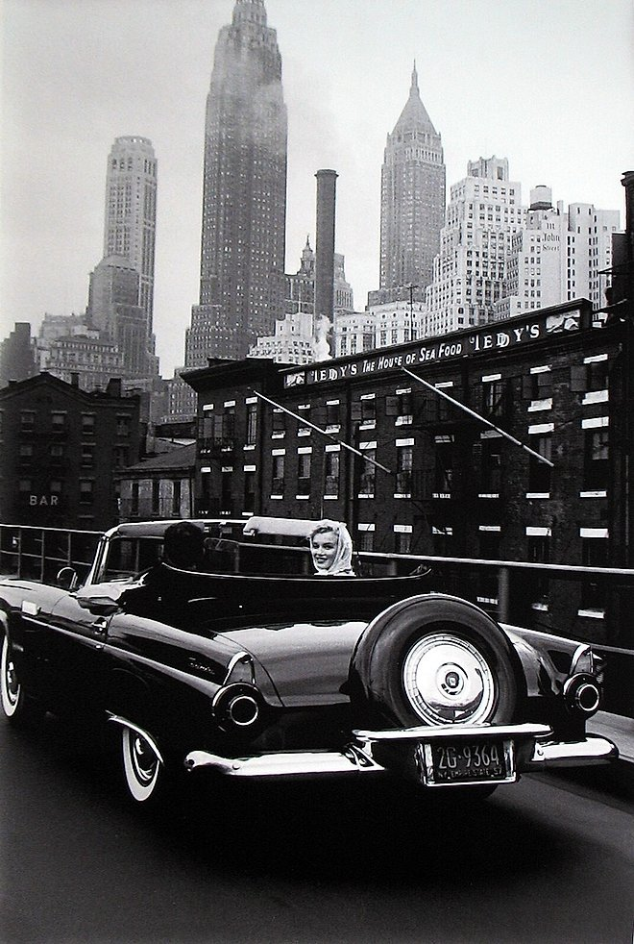
Marilyn Monroe paseando por Nueva York en un Thunderbird, 1957

Slide 38
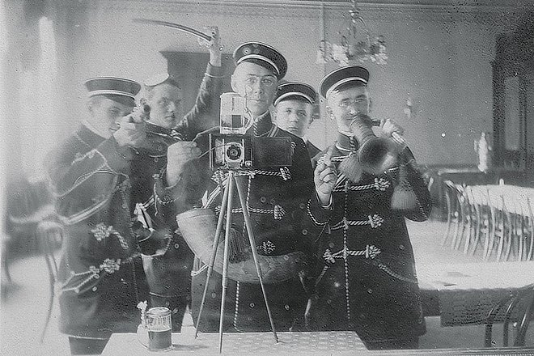
Seflie de una fraternidad alemana, 1944

Slide 39
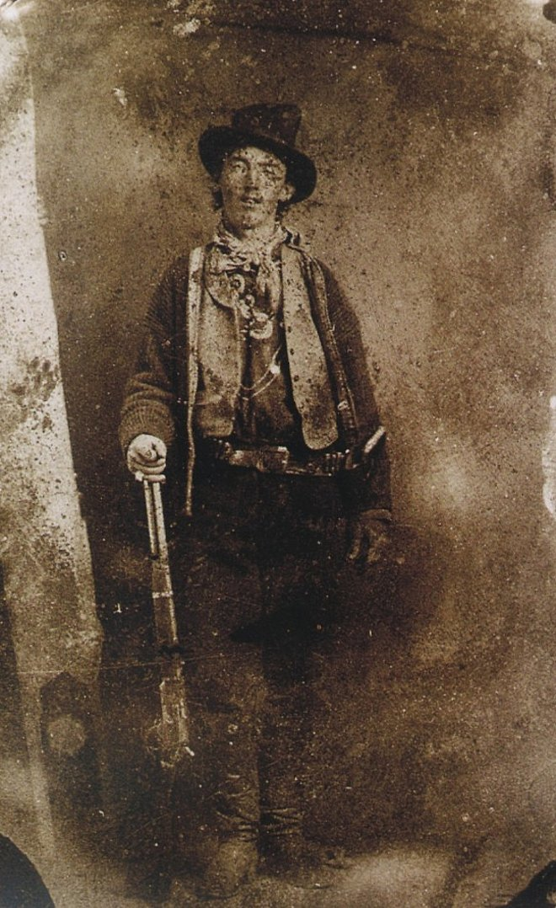
La única foto que existe del famoso bandido Billy the Kid, 1879

Slide 40
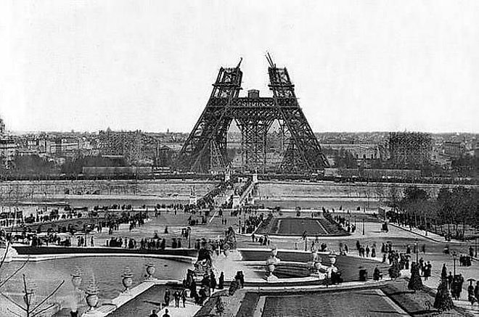
La construcción de la torre Eiffel, 1889

Slide 41
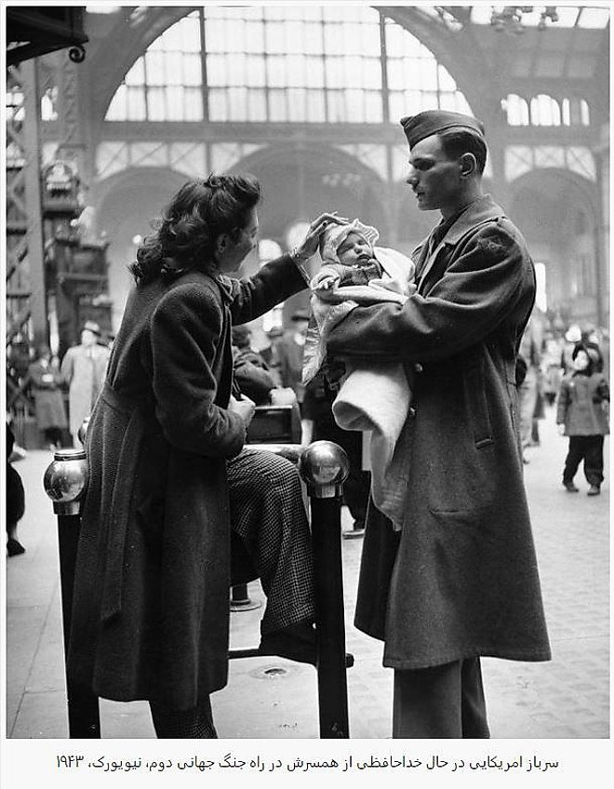
Un soldado le dice adiós a su esposa e hijo antes de ir a combatir en la 2da. Guerra Mundial, 1943

Slide 42
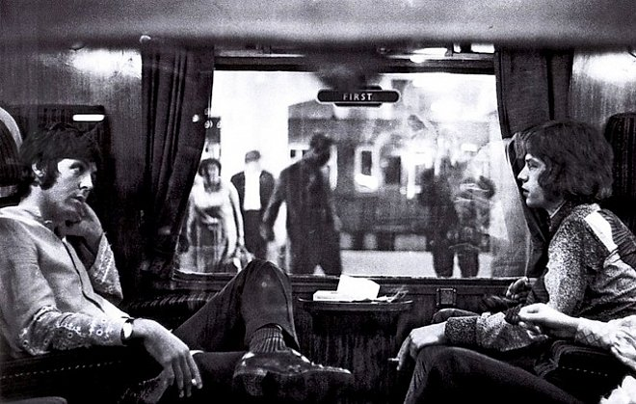
Paul McCartney y Mick Jagger comparten un tren, 1967

Slide 43

Hoy es miércoles, 15 de noviembre de 2017
Ahora mismo son las 10:50 horas.
UN FUERTE
ABRAZO,
QUE TENGAS
UN BUEN DIA

Slide 44







¿Te ha gustado?
Puedes ver más entrando
Aquí
Además puedes recibir powerpoints en tu correo electrónico suscribiéndote aquí:

